Slide 1
دارودرمانی چاقی
دکتر رسول سلطانی
متخصص فارماکوتراپی و داروسازی بالینی
عضو هیأت علمی دانشگاه علوم پزشکی اصفهان
دانشکدۀ داروسازی و بیمارستان الزهرا (س)

Slide 2
چاقی (Obesity)
اختلال متابولیک مزمن
نقش عوامل بیولوژیکی، محیطی و ژنتیک و شیوۀ زندگی
خطر مرگ: 50 تا 100 درصد بیشتر

Slide 3
اپیدمیولوژی
مشکل جهانی
عامل اصلی برخی بیماری ها
عامل اصلی مرگ زودرس

Slide 4
اپیدمیولوژی
آمار WHO در سال 2005:
400 میلیون نفر چاق
پیش بینی WHO برای سال 2015:
700 میلیون نفر چاق

Slide 5
اپیدمیولوژی
شروع افزایش وزن: اواسط دهۀ سوم زندگی
حداکثر وزن: بین 40 تا 59 سالگی
در زنان شایع تر

Slide 6
اپیدمیولوژی
افزایش شیوع در کودکان و نوجوانان:
42 میلیون کودک زیر 5 سال دارای وزن زیاد
عامل خطرساز برای اختلالات در بزرگسالی:
بیماری های قلبی عروقی
سرطان
مرگ زودرس
چاقی

Slide 7
طبقه بندی افراد از نظر وزن

Slide 9
ارتباط با عوارض
BMI > 28: افزایش بروز بیماری های مزمن
افزایش چربی شکمی (مردان > 102 cm؛ زنان > 89 cm):
هایپرتانسیون
هایپرکلسترولمی
بیماری کرونر
مقاومت به انسولین

Slide 10
علت
عدم تعادل دریافت و مصرف انرژی
زیادی انرژی به مقدار 100 kcal/day به مدت 1 سال: افزایش 5 kg در وزن
عوامل ژنتیک
عوامل محیطی و رفتاری
بیماری ها و داروها

Slide 11
عوامل محیطی و رفتاری
Obesogenic environment
مصرف زیاد غذاهای پرچرب و پرکالری
مصرف زیاد میان وعده های ناسالم
تنوع زیاد غذاها
دسترسی همیشگی به غذاهای آماده و ارزان
غذاها و نوشیدنی های پرحجم
تبلیغ زیاد غذاها و نوشیدنی های پرکالری
کاهش فعالیت فیزیکی
کاهش خواب

Slide 12
بیماری ها
Chronic heart failure
Cushing syndrome
Depression
Diabetes mellitus type 2
Hypothyroidism
Polycystic ovarian syndrome (PCOS)
Schizophrenia

Slide 13
داروها

Slide 14
عوارض
اختلالات قاعدگی
سنگ صفراوی
اختلال تنفسی
سرطان
استئوآرتریت
نقرس
اختلال قلبی عروقی
مرگ زودرس

Slide 15
پاتوفیزیولوژی
عوامل مؤثر بر:
اشتها
ذخیرۀ انرژی
مصرف انرژی

Slide 16
اشتها (appetite)
آمین های بیوژنیک
نوروپپتیدها (neuropeptide Y و Melanocyte-stimulating hormone)
پیام های محیطی به مغز:
Leptin
Glucagon-related peptide
Oxyntomodulin
Peptide YY
Ghrelin

Slide 17
ذخیرۀ انرژی
عصب دهی بافت چربی توسط سیستم سمپاتیک
احتمال اختلال در رسپتورها

Slide 18
مصرف انرژی
سرعت متابولیسم (metabolic rate)
فعالیت فیزیکی

Slide 19
ارزیابی اولیه
تعیین BMI
تعیین قطر دور شکم (waist circumference):
در موارد BMI بین 25 و 34/9
تعیین بیماری های همراه و عوامل خطرساز قلبی عروقی
مصاحبه با بیمار در مورد:
عادات غذایی
فعالیت فیزیکی
بیماری و داروهای مصرفی
تمایل به کاهش وزن

Slide 21
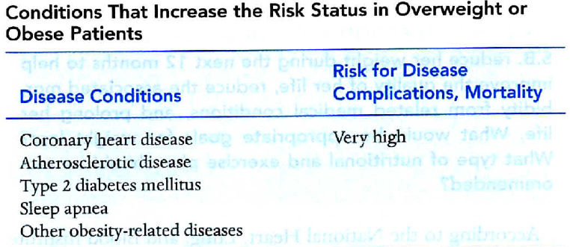

Slide 22
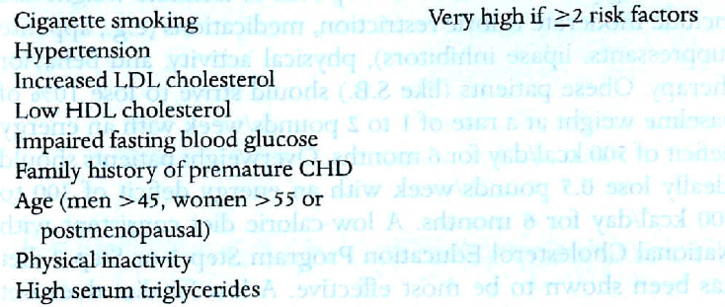

Slide 23
اصول درمان
نیاز به تیم درمان
اقدام طولانی مدت
نیاز به کاهش دریافت و افزایش مصرف انرژی
درمان عوامل خطرساز

Slide 24
اصول درمان
نیاز به درمان:
اضافه وزن + حداقل 2 عامل خطرساز
چاقی
چاقی شکمی + حداقل 2 عامل خطرساز

Slide 25
اصول درمان
سرعت کاهش وزن: حداکثر 10% طی 6 ماه
افراد چاق: 2 pounds/week
افراد دارای اضافه وزن: 0.5 pounds/week

Slide 26
درمان
غیردارویی
دارویی

Slide 27
درمان غیردارویی
رژیم کم کالری (کاهش 500 kcal/day)
ورزش
اصلاح رفتار
جراحی

Slide 29
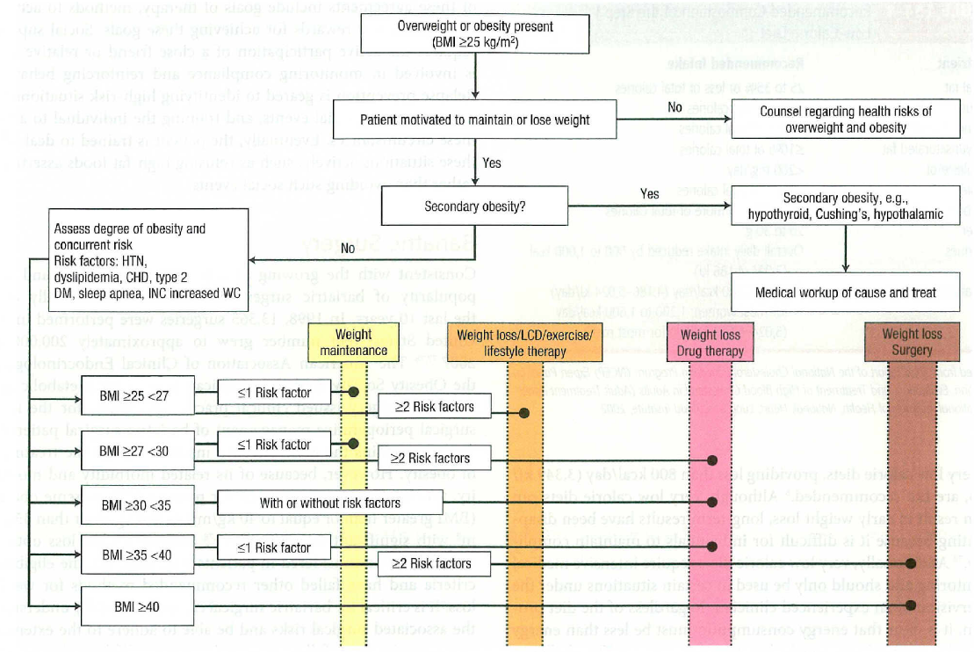

Slide 31
دارودرمانی
BMI > 30
BMI > 27 + حداقل 2 عامل خطرساز
چاقی شکمی + حداقل 2 عامل خطرساز
درصورت عدم پاسخ کافی به درمان غیردارویی بمدت 6 ماه
به عنوان درمان کمکی

Slide 32
داروهای تأییدشده برای مصرف کوتاه مدت
Phentermine
Diethylpropion

Slide 33
داروهای تأییدشده برای مصرف طولانی مدت
Orlistat
Lorcaserine
Phentermine-Topiramate (Extended-release)

Slide 34
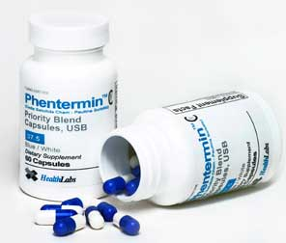
Phentermine (Adipex-P)
شبه آمفتامین
اثر تحریکی کمتر
پتانسیل کمتر برای سوء مصرف
ترشح نورآدرنالین و دوپامین در CNS
سرکوب اشتها

Slide 35
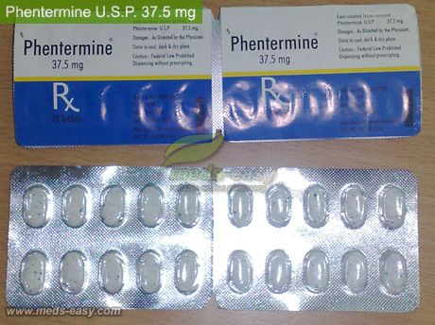
Phentermine (Adipex-P)
برای افراد > 16 سال
مصرف کوتاه مدت ( < 12 هفته)
دوز:
8 mg TID، قبل غذا
30 mg QD
37.5 mg QD

Slide 36
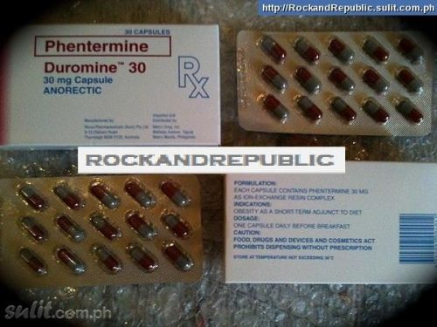

Slide 37
Phentermine (Adipex-P)
احتمال هایپرتانسیون ریوی
منع مصرف:
هایپرتانسیون
بیماری قلبی
گلوکوم
همراه داروهای MAOI
احتمال نیاز به کاهش دوز داروهای ضددیابت

Slide 38
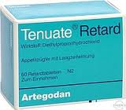
Diethylpropion (Tenuate)
شبه آمفتامین
سمپاتومیمتیک ضعیف
دوز:
سریع رهش: 25 mg TID
آهسته رهش: 75 mg QD

Slide 39
Diethylpropion (Tenuate)
عوارض: بی خوابی (کمتر از فنترمین)، خشکی دهان
نیاز به پایش فشار خون و ضربان قلب
موارد منع مصرف: مشابه فنترمین

Slide 40
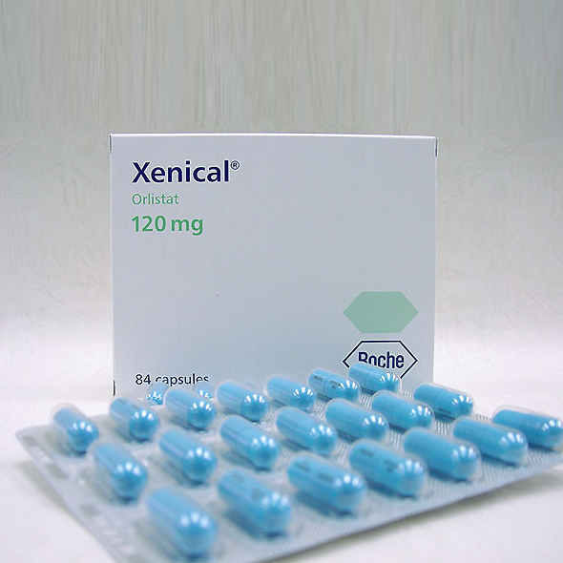
Orlistat (Xenical)
مهار لیپاز معده و پانکراس
دفع %30 از چربی مصرف شده
مهار جذب کلسترول با افزایش اسیدهای چرب در روده
بدون جذب، عوارض CNS و اثر سرکوب اشتها
همراه رژیم و فعالیت

Slide 41
Orlistat (Xenical)
برای جلوگیری از افزایش وزن مجدد (weight regain)
بهبود فشار خون و سطح سرمی LDL و HDL
بهبود عوارض همراه چاقی
عوارض: گوارشی، سردرد

Slide 42
Orlistat (Xenical)
دوز: 120 mg TID
نیاز به مصرف روزانۀ مکمل مولتی ویتامین
تعیین سطح ویتامین D3 قبل شروع دارو
تداخل: وارفارین، سیکلوسپورین، لووتیروکسین، داروهای ضددیابت

Slide 43
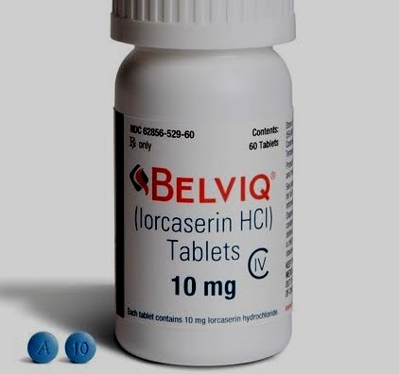
Lorcaserin (Belviq)
آگونیست انتخابی رسپتورهای 5-HT2C در مغز
سرکوب اشتها
برای مصرف طولانی مدت
دوز: 10 mg BID

Slide 44
Lorcaserin (Belviq)
درصورت عدم کاهش %5 در وزن پس از 12 هفته: قطع دارو
عوارض:
سردرد
گیجی
یبوست
خستگی
خشکی دهان
علائم سایکوتیک
پریاپیسم
هایپرپرولاکتینمی

Slide 45
Lorcaserin (Belviq)
خطر کم برای اختلال دریچه ای قلب (cardiac valvulopathy)
توجه به علائم همچون تنگی نفس و ادم
احتیاط مصرف در بیماران مبتلا به نارسایی قلبی
تداخل با داروهای سروتونرژیک و دوپامینرژیک:
سندرم سروتونینی و علائم شبه NMS

Slide 46
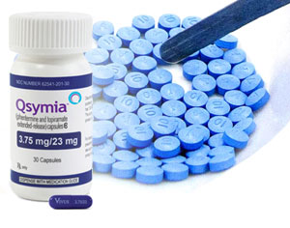
Phentermine-Topiramate (Qsymia)

Slide 47
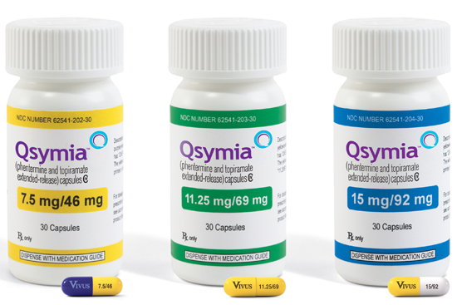
Phentermine-Topiramate (Qsymia)

Slide 48
Phentermine-Topiramate (Qsymia)
عوارض:
یبوست
خشکی دهان
پارستزی
بی خوابی
تراتوژن (نیاز به تست منفی بارداری قبل از شروع و ماهانه)

Slide 49
Phentermine-Topiramate (Qsymia)
موارد منع مصرف:
بارداری
گلوکوم زاویه بسته
همراه MAOIs
هایپرتیروئیدی کنترل نشده
نیاز به پایش الکترولیت ها و کراتینین سرمی قبل و حین درمان

Slide 50
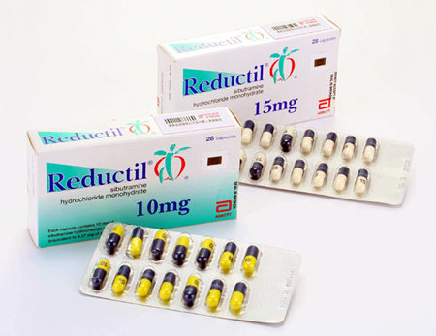
Sibutramine (Reductil)
مهار بازبرداشت سروتونین، نوراپی نفرین و دوپامین
سرکوب اشتها
دوز: 5 – 15 mg/day
بهبود پروفایل لیپید سرمی

Slide 51
Sibutramine (Reductil)
عوارض:
خشکی دهان
بی خوابی
یبوست
گیجی
افزایش فشار خون و ضربان قلب

Slide 52
Sibutramine (Reductil)
منع مصرف:
بیماری کرونر
سابقۀ سکته یا TIA
آریتمی قلبی
هایپرتانسیون کنترل نشده
نارسایی قلبی
بیماری عروق محیطی

Slide 53
ضدافسردگی ها
فلوکستین، سرترالین و بوپروپیون
در موارد افسردگی همراه
فلوکستین: 40 – 80 mg/day
سرترالین: 100 – 200 mg/day

Slide 54
Topiramate (Topamax)
ضدصرع
اثر وابسته به دوز
دارای عوارض

Slide 55
جراحی
Bariatric surgery
مؤثرترین درمان
BMI > 40
BMI > 35 + حداقل 2 عامل خطرساز

